Slide 1

Dějiny ukrajinské literatury IV
jaro 2023

Slide 2
Українська поезія 50–80-х років
Глибока художня криза в ліриці (30-ті, 60-ті, частково і в 70-ті роки ХХ ст.)
Діалог між молодим поколінням і старшим, завдяки якому відбулась інтенсивна взаємодія різних естетичних принципів і стилів письма, традицій і новаторства.
Основними ознаками української лірики ставали посилена увага до особистісного начала, повернення до джерел духовності нації, обстоювання гуманістичних загальнолюдських ідеалів і цінностей, широке залучення контексту світової лірики, вплив інтелектуалізму та емоційної напруги, непідробний ліризм.

Slide 3
Лірика шістдесятників
Одним із найбільших досягнень цього періоду у сфері поезії стала лірика шістдесятників.
«Предтеча» шістдесятництва – Дмитро Павличко, зб. «Любов і ненависть» (1953)
Розвінчання культу особи – зб. «Правда кличе!» (1958) – знищено за викривальний характер творів
Гуманістична спрямованість – дебютна зб. Ліни Костенко «Проміння землі» (1957).
Тема історичної національної пам'яті, звернення до свого родинного коріння.
Традиційність творчості була відзначена і Василем Симоненком, який рецензував третю зб. поетеси «Мандрівки серця» (1961)
Поверення любовної лірики – Дмитро Павличко, Ліна Костенко, Василь Симоненко, Микола Вінграновський, Іван Драч.

Slide 4
Зміна жанрів у 60–80-х роках ХХ ст.
Розширення жанрово-стилістичних форм
Сонет – Д. Павличко «Сонети подільської осені», М. Вінграновський «Вінок на березі юності», В. Підпалий «Скіфські сонети».
Балади – І. Драч «Балади буднів» 1968
науково-технічні проблеми – «Жартівлива балада про теорію відносності», «Балада ДНК»
Розширення жанрових меж поеми – В. Симоненко «Кирпатий барометр», «Тиша і грам», Д. Павличко «Земля», «Іван Зайчук», «Поєдинок», «Вогнище», «Князь», «Петрик», І. Драч «Ніж у Сонці», «Чорнобильська Мадонна», «Дума про вчителя», Б. Олійник «»Коло», «Сім», «Крила», М. Вінграновський «Демон».
Ці твори відзначаються оригінальною структурою, ліризованістю, у багатьох із них використано прийоми кіномонтажу, композиційної асоціативності.
Основні мотиви нових збірок – палка любов до України, вболівання за долю народу, оспівування людських почуттів, праці, природи, рідного краю.
Творам шістдесятників властиві глибокий ліризм і щирість, багатогранність тематики і знання історії.

Slide 5
«Нью-Йоркська група»
Найсміливіше експериментаторство в середовищі українських поетів, котрі сформувались за межами України, засвідчила творчість Ю. Тарнавського.
«Нью-Йоркську групу, сформували поети, що вимушено дітьми виїхали з України, здобули освіту в американських університетах і, як згадує Б. Бойчук, обрали модернізм, аби засвідчити модерне життя українського народу, незважаючи на всі катаклізми. Модернізм вони завжди усвідомлювали як мистецтво гуманізму. І водночас ці митці чітко позиціонували себе як єдині поети-українці свого часу, для яких поезія була лише поезією, а не засобом для досягнення соціально-естетичних цілей чи обслуговування соціально-догматичних ідей. «Нью-йоркці» вважали, що саме від них залежить розвиток та загалом існування української поезії як естетичного феномену.
В умовах західного світу представники «Нью-Йоркської групи» наголосили не на відрубності української поезії, а навпаки, на її суголосності з провідними культурними тенденціями заходу. Відмова від особливого шляху» розвитку українського по- етичного слова не означала ігнорування національної своєрідності, яку значною мірою забезпечувала мова. Натомість звернення до тогочасного західного мистецького досвіду, його творче засвоєння дало змогу розвинути нові стильові тенденції в українській поезії, зокрема збагатити її мистецький арсенал і тематичні пласти загалом.
Цікавились ⟪нью-йоркці» мистецтвом від сюрреалізму, експресіонізму та всіляких інших «ізмів» до філософських ідей екзистенціалізму, - це все в Радянській Україні 50-70-х років було цілковито заборонене, тут всюди панував псевдо-мистецький стиль «соцреалізм» спроба створення ідеологічно заангажованої масової літератури. Трохи згодом, саме в часи найцінніших здобутків «нью-йоркців» (60-ті роки), в УРСР виникло т. зв. шістдесятництво, що зрештою з естетичного та ідеологічного боку було спробою створити «соцреалізм з людським обличчям» - відповідно до модної в постсталінські часи ідеї соціалізму з ⟪людським обличчям». Однак шістдесятництво залишалось ідеологічною, масовою, з додатком певної міри національної ідеї, поновленою варіацією «соцреалізму», відмінності з яким були радше політично-естетично-етичними та національними, ніж СУТО естетичними. Шістдесятництво і «нью-йоркці» принципово спирались на протилежні основи розуміння суті і функції мистецтва. «Нью-йоркці» сприймали поезію як елітарну гуманістичну рефлексію індивіда, що цілковито було неприйнятним для адептів соцреалізму та його видозмін. В історії літератури шістдесятництво лишилось явищем етично-політично-культурним, що використовувало поезію як засіб, а «Нью-Иоркська група» - явищем поетичного феномену.

Slide 6
«Київська школа»
Київська школа поезії являє собою групу поетів, які дебютували в середині 60-х років, однак до шістдесятників вони не належали.
Про Київську школу поезії можна говорити як про суто поетичне явище і як про групу молодих нонконформістів, для яких головним було – свобода у всіх її виявах, як про спробу жити інакше, жити так ніби все відбувається у незалежній, вільній державі, головним завданням яких була сама поезія.
Радикальне молоде крило шістдесятників – поети Київської школи (В. Кордун, В. Голобородько, М. Григорів, М. Воробйов, Т. Каунова, С. Вишенський, В. Рубан, М. Саченко, І. Семененко, Н. Кир`ян, В. Ілля, М. Рачук, П. Марусик) почали з того, що вони «потрактували національну мрію як здійснений факт».
Вони не підлягають жодним будь-яким ідеологічним канонам або схемам, в основу їхнього творення було закладено свободу творення, свободу особистості, свободу поривань, свободу у прямому філософському значенні. Частина шістдесятництва, знаходила художні цінності на іманентній основі мистецтва. Це властиве творчості В. Голобородька, М. Воробйова, С. Вишенського, М. Григоріва, В. Кордуна. Поети Київської школи примикали до опозиційного крила шістдесятництва, але шістдесятниками не були, їх пойменовують – постшістдесятниками. Поети цієї школи уникали будь-якої політичної двозначності. У їхній ліриці відбився справжній драматизм народного буття. • Молода група поетів свідомо не йшли на співпрацю з тодішнім режимом і не визнавали методу «соцреалізму».Тоталітарна система розправлялася з інакомислячими митцями.
Цих молодих поетів було вилучено із літературного процесу до кінця 80-х років. Ця поезія в певному сенслі «десоціологізується» (вивільнення поезії з-під влади, загальних ідей, заповіданих добою). • Постшістдесятники принципово відмовилися від ідеології, вільні від будь-яких постулатів та схем, незаангажовані, вони – фундатори новотворів, новатори поетики чистої; намагалися віднайти «художні цінності на іманентній основі мистецтва» [2;741]. Їх захоплювали первісні начала буття, міфопоетична свідомість.
Поети Київської школи не йшли на співпрацю із режимом, а такий нонкомформізм прирівнювався до ідеологічного протистояння, яке було покараним. • Проте у поетів Київської школи відсутня громадсько-політична лексика – все це не могло бути непоміченим. Перша збірка Василя Голобородька «Летюче віконце»(1965) було вивезено у Фастів і порізано на макулатуру, пізніше збірка «Летюче віконце» вийшла у Парижі. Василь Голобородько змушений полишити навчання в Київському університеті, був запрошений Сергієм Параджановим до театрального інституту на кінорежисерський факультет, де так і не зміг офіційно навчатись.

Slide 7
Творчі принципи поетів Київської школи
➢ повернення до міфологічної свідомості;міфологічне мислення в образах новітньої поезії, що опирається на західноєвропейську філософію та психологію;
➢ повернення до лексичних прапервнів, розвинених до конкретних символів через активізацію смислових відтінків, народнопоетичних уявлень;
➢ головна увага приділяється природі, всесвіту, людині, причому сама людина розглядається як щось рівновелике, присутнє щось божественне, магічність слова;
➢ відчутна значимість і «знаковість» усіх елементів світобудови, коли світ як велике таїнство;
➢ філософський смисл життя/буття; філософічність світосприймання; певна недомовленість, спроба викликати у читача співтворення, або дотворення поезії у його свідомості;
➢ відсутність громадської лексики; вільний вірш, застосування вірлібру

Slide 8
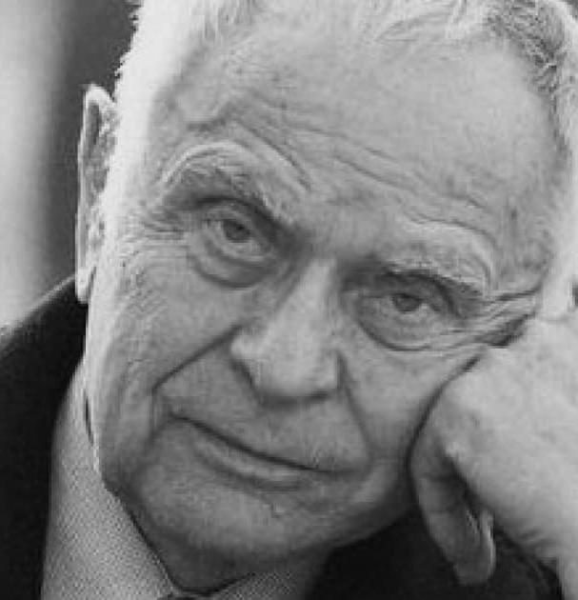
Шістдесятники. Поезія. Дмитро Павличко
Перша збірка віршів «Любов і ненависть», 1953 р.
1954 р. за пропозицією М. Бажана його заочно прийняли до Спілки письменників.
У 1957–1959 рр. Д. Павличко керував відділом поезії відомого у Львові журналу «Жовтень». 1964 р. переїхав до Києва.
1966–1968 роки роботи у секретаріаті правління Спілки письменників України. Робота на посаді редактора журналу «Всесвіт» у 1971-1978 рр., за словами самого поета, «навчила мене багатьох речей, розширила мій кругозір».
1955 р. збірка поета «Моя земля», 1958 р. – «Чорна нитка» - мотиви любові і ненависті.
Духовним порогом шістдесятництва дослідники вважають збірку «Правда кличе!» (1958). Сонет «Коли помер кривавий Торквемада» став неперевершеним за своїм значенням та унікальним за силою філософського узагальнення.
На другу половину 50-х років припадає початок пісенної творчості Д. Павличка. Найкращі мелодії до поезій письменника створив композитор О. Білаш. Кінець 50-х ознаменувався появою пісні «Впали роси на покоси», до кінофільму «Роман і Франческа». У 60-ті роки творча співпраця мала плідне продовження.
У 60–70-тi поет працював у декількох напрямках, чи то тональностях інтимна лірика, започаткована «Любов'ю і ненавистю» та продовжена циклом «Пахощі хвої» (1955), де яскраво проглядаються паралелі із «Зів'ялим листям» І. Франка, оживає у «Гранослові» (1968) і «Таємниці твого обличчя» (1974, 1979), а громадянська лірика виливається у книги «Бистрина» (1959), «Днина» (1960), «На чатах» (1961).
70-80-ті роки для Д. Павличка позначені напруженою працею у найрізноманітніших сферах мистецького життя та жанрах.
Активно поет працював у 90-ті і на початку 2000-х років. 1998 р. побачили світ збірка «Ностальгія».

Slide 9
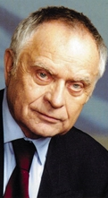
Дмитро Павличко. Творчість.
Характерні прикмети: філософізм, метафоричність мислення, що часто реалізуються в афористичності висловлювань, «співучасть» читача в пошуку істини, яка виростає з боротьби суперечливих начал.
Досконало володіє всіма поетичними жанрами: від ліричного вірша, сонета – до поеми в усіх її жанрових різновидах.
Авторові підвладна вся шкала людських переживань та емоцій, усі градації радості, сміху, смутку, печалі, любові.
«Два кольори» - 1964 р. Вишита матір'ю червоними і чорними нитками сорочка уособлює все життя, що у юнака попереду, його долю, у якій обов'язково переплетуться радісні і сумні «дороги», любов і розлука, радість і журба. Два кольори дві тривоги, дві символічні струни душі. Вони з'єднують в одному візерунку пам'ять про батьків і турботу про дітей, про сучасне й майбутнє.
Однією з найпопулярніших стала поезія «Коли ми йшли удвох з тобою...», в якій щире почуття юнака наштовхується на стіну нерозуміння, розбивається об духовну черствість дівчини.
Збірка «Гранослов» (1968 р.) – інтелектуальна лірика, витончена та виважена, класично досконала та яскраво метафорична.
Людина у Д. Павличка в частиною природи, вона невіддільна від усього сущого, її духовний мікрокосм здобувається на повноту лише у гармонії зі всесвітом.
Справжньою поетичною перлиною є поезія «Біля вуликів на землі...». У ній – і вічність світу, природи, і тривкість людського життя, і розуміння його i конечності.
У «Гранослові» поет шукає і знаходить нові мотиви і нові образи, поєднує задушевність і мисль, розгорнуту метафору і лаконізм, експериментує з формою, яка під пером автора зазнає змін (вірші «Старенька рима», «Крила» та інші з циклу «Білі сонети»).
Збірка «Сонети подільської осені». 1973 p., продовжила поетичну лінію «Гранослова». Цикл «Львівські сонети», «Сонети подільської осені».

Slide 10
Дмитро Павличко. Творчість.
Пейзажі-медитації порушують безліч тем життя, – смерті та безсмертя, людини і народу, молодості та зрілості, неспокою та гармонії, щастя і горя.
збірка «Золоте яблуко»
Збірка «Таємниця твого обличчя», унікальна збірка, видана в 1974 і 1979 рр., увійшла в історію літератури як вдала спроба захоплено, відверто, але й цнотливо розповісти про кохання. Синкретична метафора, що поєднує в собі зорові та слухові відчуття («заметіль сонця шумить»), покликана емоційно зворушити читача, привести його до думки про всеосяжну гармонію світу, де все одночасно звучить і кипить кольорами i шумить заметіллю в момент найвищого блаженства закоханої людини.
У 2000 р. вийшла збірка «Засвідчую життя», цікава портретами видатних людей та авторською сповіддю у циклі «Я винен».
2002 р. видано «Наперсток» - збірку переважно філософських поезій, що фіксує увагу читача на минущості людського життя.
Збірки ХХІ ст. – «За нас» (2004), «Не зрадь!» (2005), «Три строфи» (2007), «Аутодафе» (2008), «Потоп» (2010) зображують виразний політичний пейзаж епохи та засвідчують свободу як одну з найважливіших цінностей людства.

Slide 11
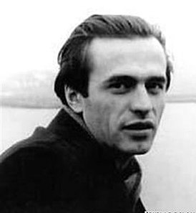
Шістдесятники. Василь Симоненко.
У 1962 р. вийшла збірка поезій «Тиша і грім»
Готував до друку ще одну книгу «Земне тяжіння», однак світ вона побачила вже після смерті автора – у 1964 р.
Мотиви самоцінності особистості проявилися у вірші В. Симоненка «Я..» – своєрідному маніфесті тогочасного молодого покоління та в імперативній поезії-зверненні «Ти знаєш, що ми людина...».
Дебютна збірка В. Симоненка «Тиша і грім» побачила світ 1963 р. Тиша і грім, епічне і драматичне – «в їхньому симбіозі виявляється суть його поетики» (B. Cтyc )
Національна проблематика, нові художні ідеї. Поет (свідомо чи підсвідомо) дивиться на світ з позицій останньої межі: життя чи смерті етносу. Звідси особливості осмислення цієї складної, завжди актуальної для української культури теми.
Є кілька головних позицій напрямів, за якими В. Симоненко веде діалог із читачем. Спершу позиція самого автора: вона визначається відкритим декларуванням любові до України. («Я не бував за дальніми морями...»).
На ствердження авторської позиції працює і мотив звіту перед Україною, жертовності заради неї, свідоме прагнення працювати «на власній ниві нерясній», а не наймитувати у сусідів «за пару постолів і шкварку на обід...».

Slide 12
Василь Симоненко. Творчість.
Збірка «Лебеді материнства» – ввійшло понад п'ятдесят поетичних творів, не опублікованих у попередніх збірках; прозові твори - новели, гуморески та публіцистичні статті письменника.
Життєвий шлях дитини в основних його віхах – аж до останнього подиху. Життєва дорога у материнському (і авторському) баченні йде ніби між двома рядами понять: можливості вибору і вірності.
У «мікроновелі» «Кирпатий барометр» злі сили постійно загрожують світові, прагнуть знищити добро.
Композиційне рішення в «Кирпатому барометрі» дуже природне, тісно взаємопов'язане з образною системою твору: весь почуттєвий світ пронизує могутня течія часу. Віхи цього руху заявлені у назвах трьох частин твору: «Замість вечірньої молитви»; «Погрози ночі»; «Ранок». Як і в «Лебедях материнства», тут два головних герої: батько й син.
В. Симоненко утвердив у поезії власну картину світу. Це і глобальний образ драматичного буття Землі, над якою нависає атомна загроза, і традиційний, майже патріархальний селянський світ, і світ чарівної української природи, і сповнене динаміки українське місто (зокрема, Київ).
Джерелом особливого неспокою в поезії В. Симоненка є любов. Слово «любов» одне з найчастіше уживаних у його ліриці. Особливим змістом наповнюється це слово, коли воно стає синонімом кохання. Любов до землі, світу, життя можна (і треба) виховувати. Кохання – як спалах, здебільшого неочікуваний, несподіваний.
Ліричний герой В. Симоненка однолюб. До нього не чіпляється бруд пліток, він не терпить брудних розмов про жінок.
«Не жовч і ненависть народжують поета, – говорив М. Вінграновський про В. Симоненка. Поета народжують гнів і любов». Саме гнів і любов народили його. Великий, праведний гнів проти приниження, знищення людської гідності. І щира любов до простої людини.

Slide 13
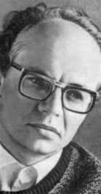
Шістдесятники. Поезія. Іван Драч
Дебют 1961 року в «Літературній Україні» – поема «Ніж у Сонці»
У поемі «Ніж у Сонці» образ сонця у першій частині зображено побіжно; у другій воно вже є головним персонажем.
Сонце насамперед символізує людське прагнення до досконалості, краси, правди, є атрибутом людини і морально-етичною категорією, знаком ідеалу, символом безсмертя.
Зіставлення символів серця – сонця.
Солярні, сонцепоклонницькі мотиви супроводжують поета впродовж всієї творчості – від першої поеми «Ніж у Сонці» та першої збірки «Соняшники» до збірок «Протуберанці серця», «Сонячний фенікс», також присутні у збірці «Храм сонця», у кожній наступній публікації автора.
Збірка «Соняшники» (1962)
Збірки «Корінь і крона» (1974) та «Київське небо» (1976) – тональність життєствердна.

Slide 14
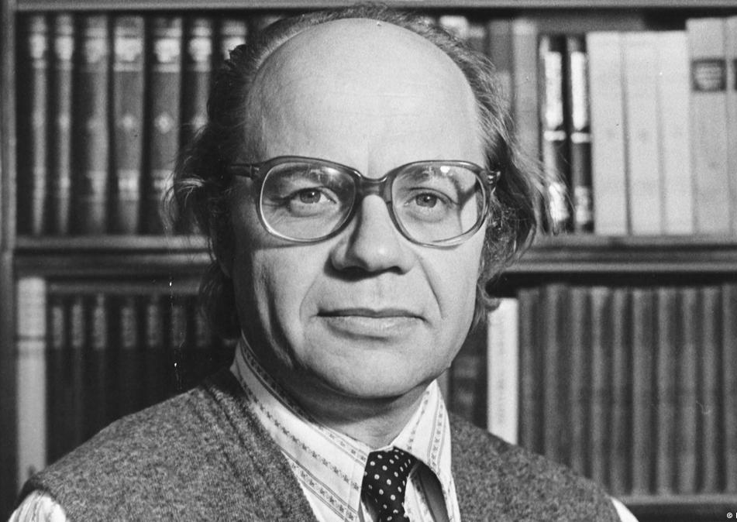
Шістдесятники. Поезія. Іван Драч
70 – 80-ті роки: зб. «До джерел», «Сонце і слово», «Американський зошит», «Шабля і хустина», «Київський оберіг».
Драматична поема «Дума про вчителя»
«Чорнобильська Мадонна» - 1986
Символи Мати – Мадонна – Україна
Збірки «Вогонь з попелу», «Сізіфів меч»

Slide 15
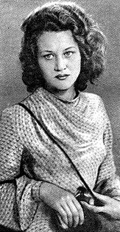
Шістдесятники. Поезія. Ліна Костенко.
Одна з найпримітніших шістдесятників.
Перші збірки «Проміння землі», «Вітрила»
«Мандрівки серця», 1961 – великий талант.
Збірка «Вибране» (1989)
Вірші сучасні та позачасові. Чесність слова, бажання поєднати слово та дії. Антична та раціональна поезія. Інтелектуальна поезія.
«Маруся Чурай» – роман у віршах. 1979. Засновниця жанру – історичний роман у віршах.
1977 р. збірка «Над берегом вічної ріки» – мотиви казок, поем, філософія думок.
1980 р. збірки «Неповторність», «Сад нетанучих скульптур», зб. драматичних поем «Сніг у Флоренції»
1999 р. історичний віршований роман із часів гетьманування Б. Хмельницького «Берестечко»
2010 р. – роман «Записки українського самашедшого»

Slide 16
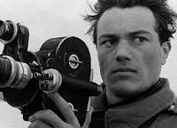
Микола Вінграновський. Шістдесятник.
Оспівування свободи – найголовніший мотив його поезії.
Перша збірка «Атомні прелюди» – душевна романтика, народницькі мотиви. Доля народу.
Друга збірка «Сто поезій» - душевний реалізм.
Третя збірка «На срібнім березі» – ще більше спокій, мінорні, тихі мотиви.
Четверта збірка «Губами теплими і оком золотим» – інтимна лірика, спогади про дитинство.
1990 р. «Цю жінку я люблю» – інтимна поезія, народницькі мотиви. Любов до жінки переплітається з любов'ю до Батьківщини.
Новели й оповідання – спогади про дитинство, людина та природа.
Вірші про дітей, вірші для дітей – писав для своїх внуків.
1994 р. збірка «Любове, ні, не прощавай» – інтимна лірика та любов до України.
Повісті «Світ без війни», «Президент»
У творчості цього автора присутні кольори, внутрішній сюжет, все живе.
Історичний роман «Наливайко» (1991) – історія України, про життя сучасне і минуле.
2003 р. повість «Манюня»

Slide 17
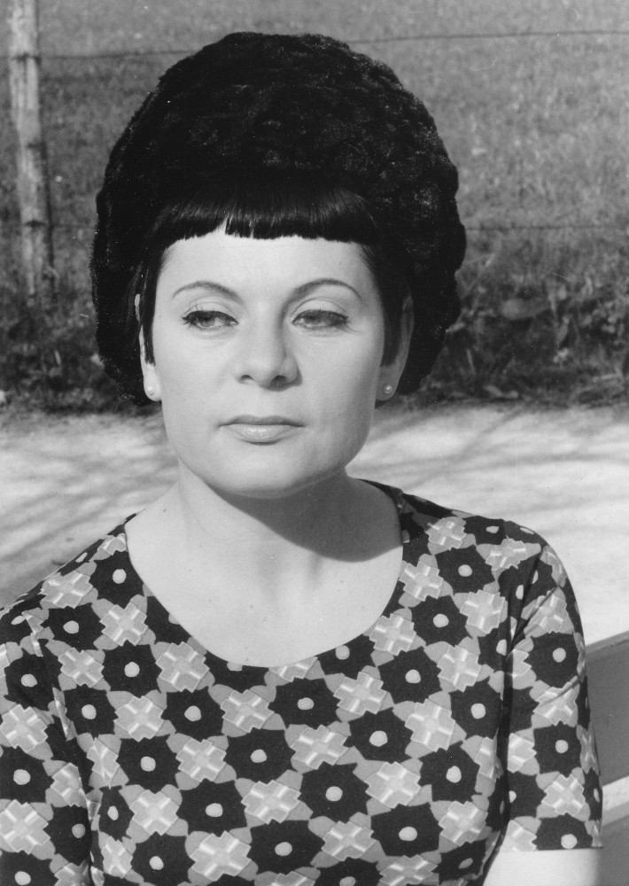
Емма Андієвська. Нью-Йорк.
Збірки «Поезії» (1951), «Народження ідола» (1958), «Риба і розмір» (1961), «Кути опостінь» (1962), «Первні» (1964), «Базар» (1967), «Пісні без тексту» (1968), «Наука про землю» (1975), «Каварня» (1988), «Спокуси святого Антонія» (1985), «Вігілії» (1987), «Архітектурні ансамблі» (1989), «Знаки. Тарок» (1995), «Межиріччя» (1998), «Сегменти сну» (1998), «Вілли над морем» (2000), «Атракціони з орбітами і без» (2000), «Хвилі» (2002), «Хід конем» (2004), «Півкулі і конуси» (2006), Погляд з кручі» (2007), «Рожеві казани» (2008), «Фульгурити» (2008), «Ідилії» (2009), «Міражі» (2009), «Мутанти (2010).
Збірка «Поезії». Дебютна збірка Емми Андієвської «Поезії» вийшла 1951 р. і одразу привернула увагу критиків яскравою образністю, оригінальністю поетичної мови, отримала надзвичайно схвальні відгуки (оригінальність образів, ритму, вишуканість поетичної техніки в ній дали підстави Е. Райсу наголошувати на винятковій геніальності її автора тоді ледве двадцятирічної дівчини). У збірці домінують філософсько-пейзажні медитації, націлені на вираження суб'єктивного авторського світовідчуття.
Мала проза – зб. «Подорож», зб. коротких оповідань «Тигри», роман «Герострати», «Роман про добру людину», «Роман про людське призначення».

Slide 18
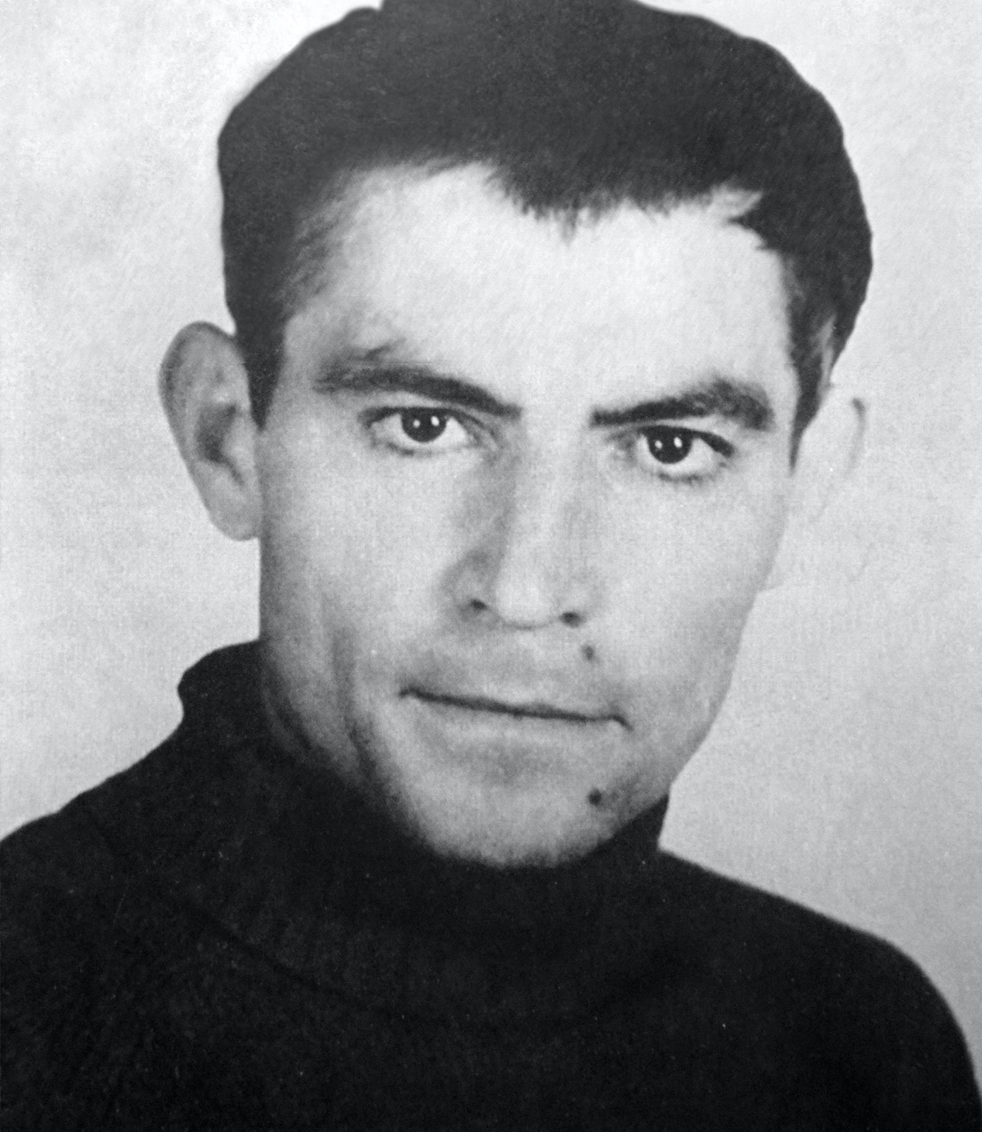
Василь Стус
Повернення творчості В. Стуса. З великим запізненням, аж 1990 р., в Україні з'явилася книжка його поезій «Дорога болю», згодом – «Під тягарем хреста» (1991), «Вікна в позапростір» (1992), чотиритомне наукове видання творчої спадщини, здійснене львівським товариством «Просвіта».
Важливими для розуміння особистості В. Стуса є його власні слова: «Поет повинен бути людиною. Такою, що повна любові, Долає природне почуття зненависті, звільнюється од неї, як од скверни. Поет – це людина. Насамперед. А людина – це насамперед добродій. Якби було краще жити, я б віршів не писав, а робив би коло землі. Ще зневажаю політиків. Ще ціную здатність чесно померти. Це більше за версифікаційні вправи!».
Творчий доробок В. Стуса в силу життєвих обставин не міг бути надто обсяжним. Однак творчість митця вимірюється не лише кількістю сторінок чи окремих видань. Спадок В. Стуса – це бездонна глибінь його віршів.
Збірка «Зимові дерева». Формально першою зазвичай вважають збірку «Зимові дерева» (1958-1969), яку В. Стус наприкінці 60-х років запропонував видавництву «Радянський письменник». Збірка отримала схвальні відгуки, одним із перших позитивно на неї відгукнувся І. Драч.
Власний поетичний доробок В. Стус не поспішав друкувати, ставився до нього з підвищеною вимогливістю та відповідальністю. У збірці «Зимові дерева» він передавав думки й переживання, співзвучні атмосфері шістдесятництва: неприйняття інтелектуальної задухи, трагічне прозріння, жагу втраченої гармонії. Зосереджує шляхетну інтелектуальну лірику з мотивами кохання, з тонкими нюансами переживання, розчарування, самоти, самовипробування, уміння дивитися правді у вічі.

Slide 19
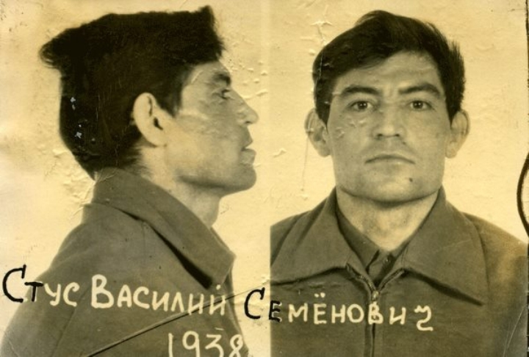
Василь Стус. Творчість.
Збірка «Веселий цвинтар» 1970 р.
Збірка «Палімпсести» - вершина творчості. Вірші написані в роках 1972–1979. «Невольницькі пісні», невольницька поезія.
Творчість В. Стуса в українській літературі явище унікальне. Феномен поета виявився в умінні філософсько-аналітичного проникнення у внутрішню сутність людини, а ліричне переживання піднесене до рівня світорозуміння. Глибина Стусового філософського мислення дає дослідникам підстави розглядати його творчість з позицій екзистенціалізму, віднаходити їй належне місце в світовому літературному процесі.

Slide 20
Проза 50–80-х років ХХ століття
Діалектика художнього пошуку
Літературно-мистецький процес другої половини ХХ ст. на українських теренах був позначений прагненням у вкрай несприятливих для творчої реалізації умовах тоталітарної держави віднайти власне національне обличчя, самоідентифікуватися.
Інтернаціональна комуністична система, метою якої було нещадне нищення національного, не могла допустити, аби хтось говорив наперекір. Тим більше, коли це було слово письменника, яке не просто заявило про своє воскресіння: воно довело на повен голос, що не підвладне ні русифікації, ні полонізації, ні онімечуванню, ні мадяризації, що воно велике слово великого народу. Провідна роль у цьому процесі належала літературі, що не лише слугувала засобом вираження активної громадської позиції митця, а й пропонувала нові культурні та духовні цінності.
Письменство неможливо осмислювати поза соціокультурним дискурсом доби. Художній світ О. Гончара, М. Стельмаха, Г. Тютюнника, А. Дімарова, П. Загребельного, І. Чендея, Б. Харчука, В. Земляка, Гр. Тютюнника, Р. Андріяшика, В. Шевчука та багатьох інших прозаїків засвідчує намагання поєднати соціалістичні переконання, примусово насаджувані владою в духовній сфері, та національні традиції вітчизняної літератури, що завжди обстоювало право митця на вільне самовираження, самореалізацію, слугувало самоідентифікації, усвідомленню своєї культурної та духовної неповторності, унікальності.
Своєрідне співіснування соцреалізму (міфології радянської культури), покликаного зображати і неіснуюче, бажане, пропаговане як реальне, продукуючи тим новітні міфи й ідеологеми радянського культурного простору, з реалізмом, який тяжів до історично цілісного осягнена дійсності, поглиблення психологізації образів, їх соціально-психологічної типізації. Це спричинило дуалістичність художнього мислення багатьох письменників, розщеплення їхньої свідомості.

Slide 21
Проза 50–80-х років ХХ століття
Творчість О. Гончара, М. Стельмаха, I. Чендея, А. Дімаров Г. Тютюнника, П. Загребельного, Ю. Мушкетика, Б. Харчук Р. Іваничука, В. Дрозда, Гр. Тютюнника, Є. Гуцала, В. Шевчука, В. Яворівського та багатьох інших прозаїків 50-80-х рок ХХ ст. в ідейно-тематичному і поетологічно-стильовому вимірі була органічним складником мистецького дискурсу своєї доби. Ідеться передовсім про перейнятість авторів актуальними проблемами епохи (зображення типових ситуацій, характерів, проблем та ін.), що певною мірою зумовлювало «діалог» з їхніми попередниками.
М. Стельмах продовжив традицію митців «розстріляного відродження», відобразив дух української нації, розвинув у другій ХХ ст. романтичну град в прозі, започатковану ще Ю. Яновським та О. Довженком. До цієї стильової течії належали О. Гончар, Л. Первомайський, В. Земляк, Є. Гуцало, В. Дрозд. Характерними ознаками с захоплення героїчними народними характерами, ідеалізація простої людини, увиразнення незвичайного, титанічного в її вчинках, ліризм і експресія у змалюванні подій, емоційне переживання світу персонажами, змалювання найбільш піднесених моментів їхнього душевного буття, романтичний пафос і пильна увага до фольклорних образів, метафорична сконденсованість письма.
Сільська тематика. Роман Г. Тютюнника «Вир» (книга перша 1960, книга друга 1962), яким українська повоєнна проза, по суті, розпочинала найновіші свої пошуки в царині народознавства, органічно змикаючись із реалістичною романістикою другої половини XIX–початку ХХ ст., де селянин, його турботи й дві поставали не ілюстрацією до тих чи тих етапів історії, а мінливо живим її дзеркалом. Г. Тютюннику вдалося уникнути чи не основної вади своїх найближчих попередників – надміру довіри не людському життю, а оптимально хорошій суспільній його моделі, яка мимовільно призводить до утвердження ідеального як дійсного. Саме з приходом у літературу Г. Тютюнника, як і О. Гончара, вона задихала вільніше, здобулась на самобутність не завдяки філігранній обробці стилю чи оригінальному вирішенню теми, а насамперед тому, що проза цих письменників була природною, ліричною і водночас глибоко народною.
О. Гончар романом «Людина і зброя» (1960) нагадав і про інше: загрозу всепланетарного здичавіння, деградації суспільства за умови, якщо й надалі буде нехтуватися право кожної людини на життя, вільне од рабського страху і послуху.
У 60-х роках формується стиль та художня своєрідність прози Р. Іванничука.
У творчості Богдана Харчука – народна творчість, пісня, легенда (роман-тетралогія «Волинь»)

Slide 22
Зміни 60–70–80-х років
Різниця авторського погляду на людину
Соціальний роман – критичне ставлення до сучасного світу
На перше місце виходить роман
Новела продовжувала посідати чільне місце в укр. літературі
Найбільші успіхи прози 60–70-х рр. – освоєння теми війни
Період застою – суспільно-культурні обставини вплинули на тематичне, жанрове та родо-жанрове оновлення; література як єдине поле для відкритої постановки гострих суспільних проблем.
Історичний роман – Києворуський, жіночий – ідея звʼязку часів, посилена суб'єктивність.
Наприкінці 70-х – на початку 80-х років на сторінках журналів відбувалися літературні дискусії, тема – основні тенденції розвитку тогочасної прози, її жанрові та стильові ознаки. М. Ільницький «Від епічності до… епічності» (1980).
Основні ознаки 70–80-х рр. – посилення документальності, пожвавлення іронічної розповіді, поглиблення психологічності та інтелектуальності оповіді, тісний взаємозв'язок історії й сучасності в художніх структурах прози, звернення до фольклору, народнопоетичної традиції, умовних форм, що стало викликом прагматизмові та утилітарності мистецтва та життя.
Тема голодомору

Slide 23
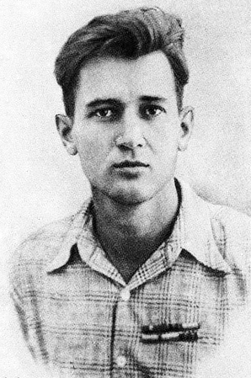
Олесь Гончар
Трилогія «Прапороносці»: романи «Альпи» (1946), «Голубий Дунай» (1947), «Злата Прага» (1948)
«Людина і зброя» (1960)
«Тронка» (1964) – найкращий твір; за визначенням автора – роман у новелах
«Собор» (1968) – збереження національної пам'яті, козацький храм – символ вічності і морального здоров'я нації.
«Твоя зброя» (1980) – «куди йде» цивілізація та людство?
«Щоденники» у трьох томах (2002-2004)

Slide 24
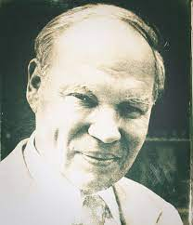
Михайло Стельмах
Трилогія про долю народу – романи «Велика рідня», «Кров людська – не водиця», «Хліб і сіль». Тема – людина і земля у складному вирі подій першої половини ХХ ст.
Тема села. Відображення найгостріших проблем буття української нації.
Роман «Правді і кривда» (1961) – засуджує фашизм і сталінізм, порушує актуальні проблеми людини і суспільства. Присутні фольклорні образи, що стають критеріями поведінки та вчинків людей, співвідносяться не з партійними, а з народними моральними ідеалами.
«Дума про тебе» – філософський роман, де переплітається тема громадянської війни із темою кохання.
Останній роман «Чотири броди» – осмислення життя людини.

Slide 25
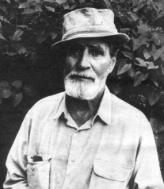
Василь Барка
У 1950 р. емігрує в Америку
«Американський» період у життєвій долі В. Барки творчо найбільш інтенсивний. Він означений виходом книжок віршів «Псалом голубиного поля» (1958), «Океан» (1959), «Лірник» (1968) (відповідно до естетичних традицій «Нью-йоркської школи»), прози - «Рай» (1953).
Упродовж 1958-1961 рр. В. Барка працював над романом «Жовтий князь»; протягом 1969-1988 рр. – над романом-притчею «Спокутник і ключі землі» (про життя українців в Америці).
У цей час вийшла епічна поема «Судний степ», другий і третій томи поезій «Океан», роман у віршах «Свідок для сонця шестикрилих» (Нью-Йорк, 1981).
Ці твори В. Барка вважав головними у своєму художньому доробку.
У 1992-1993 рр. на материковій Україні також було опубліковано кілька книжок В. Барки.

Slide 26
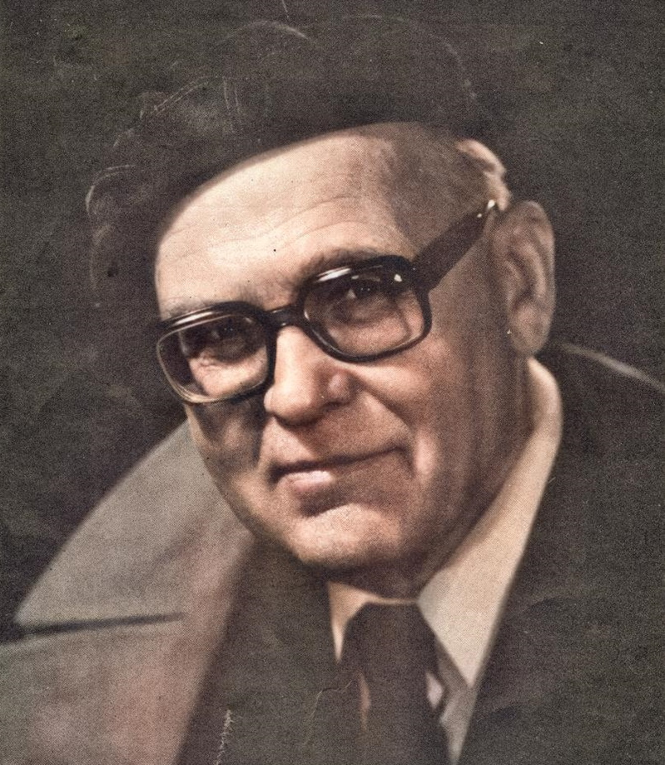
Анатолій Дімаров
Авторський стиль: глибоко народний психоколорит, оповідність вираження через слово і в слові.
Народне пережиття історії
Сільські, містечкові, міські «історії»
Роман «І будуть люди» (виходив частинами 1964, 1966, 1968) – тема голодомору, селянське життя
Роман «Біль і гнів» (1974-1980) – буденне обличчя війни, народне життя, яке перемогло війну
Збірка «Зінське щеня» (1969)
«Сільські історії» (1987), куди ввійшла книжка «Постріли Уляни Кащук» (1978) – розкрито соціологічно та психологічно болючі питання
Збірки «Містечкові історії» (1987), «Боги на продаж. Міські історії» (1988)

Slide 27
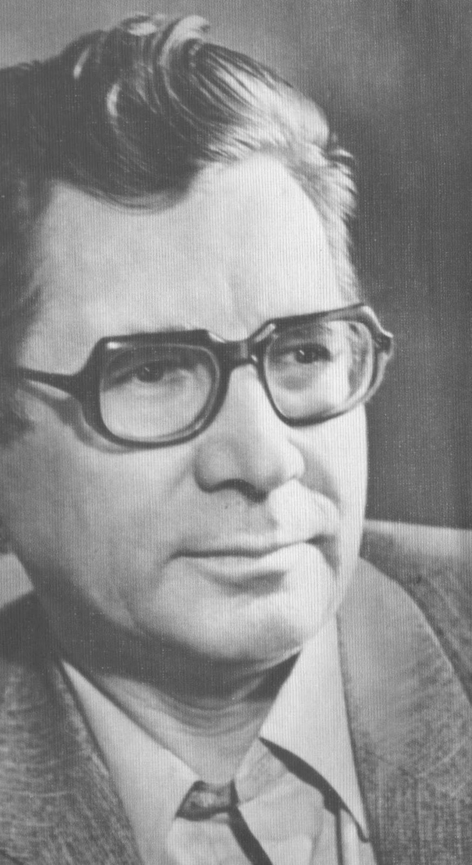
Павло Загребельний
Почав свою творчість із новел і повістей. В другій половині 50-х років він оприлюднив кілька збірок оповідань і новел: «Учитель» (1957), «Новели морського узбережжя» (1958), повісті «Марево», «Там, де співають жайворонки» (1956), «Долина довгих снів» (1957), «Дума про невмирущого» (1957).
Роман «День для прийдешнього» (1964) – в центрі уваги проблеми особистості, її ролі в суспільстві, активності її соціальної дії і морально-духовного потенціалу. Аналітико-психологічний, лірико-психологічний роман, який приніс цілу низку оригінальних характерів, образів людей, що проходять через моральні й психологічні випробування, зіштовхуються в драматичних конфліктах, стоять на різних соціально-етичних позиціях.
Роман «Диво» (1968) – новаторський історичний роман.
Почавши з «Дива», письменник створив цикл історичних романів про Київську Русь: «Первоміст» (1972), «Смерть у Києві» (1973); цикл своєрідних історико-біографічних романів: «Євпраксія» (1975), «Роксолана» (1980), «Я, Богдан» (1983).
«Тисячолітній Миколай» (1994)

Slide 28
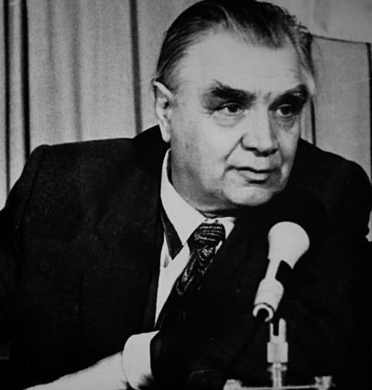
Юрій Мушкетик
Не належав до ядра шістдесятників, але був шістдесятником за своєю суттю. І саме в руслі їхніх ідейно-естетичних, жанрово-стильових пошуків відбувалися й пошуки прозаїком свого письма, зверненого безпосередньо до народу й особистості, їх місця в історичному процесі
«Козацький епос» - «Семен Палій» (1954), «Гайдамаки» (1957), «Яса» (1987), «Гетьманський скарб» (1993), «На брата брат» (1994), «Погоня» (1997), «Прийдімо, вклонімося» (1997), «На брата брат» (1994)
Історична повість «Семен Палій»
Повість «Літній лебідь на зимовому березі» 1989 - проблема «митець і влада»

Slide 29
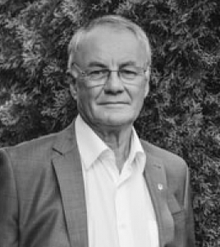
Володимир Яворівський
Збірка «А яблука падають…» - однойменна повість у новелах –дослідження проблеми війни, «генетична пам’ять»
Повість «Вічні Кортеліси» - антивоєнні мотиви, не залишилось жодної людини, яка б не відчула на собі або своїх близьких гіркі наслідки війни.
«Автопортрет з уяви» (1981) – художньо-біографічний роман, присвячений долі української художниці Катерини Білокур
Незавершений роман «Друге пришестя» про останні роки життя Тараса Шевченка, автор працював над романом вкінці 80-х рр.
«Марія з полином наприкінці століття» 1987р. – на прикладі однієї родини простежено страшні наслідки Чорнобильської аварії для долі всього народу. Наближений за сюжетом до відеороману.
Реалістичний роман «Криза» 1999 р. – духовне зубожіння сучасного українця.
«Варвара серед варварів» 2000 р. – гостросюжетна повість, основою якої став невід’ємний елемент буття 90-х рр. ХХ ст. на пострадянському просторі – мафіозні й бандитські сутички.
«Найдовша ніч президента» 2011 р. – в основі президентські вибори в Україні.

Slide 30
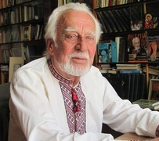

Роман Іваничук
Історичний роман
Черлене вино
Манускрипт з вулиці Руської

Slide 31
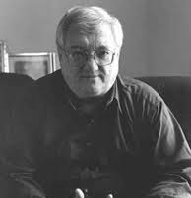
Юрій Щербак
Оповідання – «Маленька футбольна команда»
«Причини і наслідки», «Як на війні», «Бар’єр несумісності», «День, коли загинули космонавти», «Двоповерховий будинок»
«Ось який сказ треба лікувати. Той, що тут, у душах людей...»
У письменницькій скрині Юрія Щербака присутні й такі твори, де розкрита тема батьків і дітей (оповідання «Ювілей», «Приміщення для електронних розваг», «Повернення блудного сина», роман «Бар’єр несумісності») та простого людського щастя (оповідання «Їхати не озираючись», «Автобіографія», «Щастя», «Прогулянка по морю», «Світлі танці минулого»).
Крім глобальних тем, у творчості Юрія Щербака зустрічаємо тему кохання та розкриття проблем навколо неї – позашлюбні стосунки («Автобіографія»), порив до зради дружини («Що таке любов?», «Двоповерховий будинок»), спогад про перше кохання («Світлі танці минулого»), бажання зрозуміти кохання («Бар’єр несумісності»), нерозділене кохання («Причини і наслідки», «У гості до Ольги Павлівни»), вірне кохання («Прогулянка по морю»). Якщо у більшості прозових творів письменника кохання – допоміжна тема, то у романі «Бар’єр несумісності» вона стає однією з центральних, створюючи питання осягнення науковим розумом цього загадкового почуття.

Slide 32
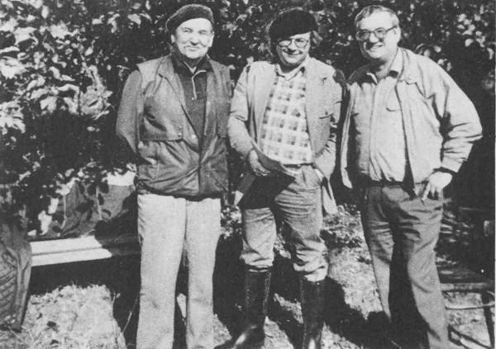
Юрій Щербак
Крізь ідею своїх творів Ю. Щербак передає «послання» для майбутнього покоління. Він говорить про важливість зберегти в собі людяність словами вченого Шульги з роману «Причини і наслідки»: «Як стати людиною. Як нею залишитись. Як не боятися смерті. Як перемогти жахливу самотність і зневіру в житті. Ось що мусить бути метою. Головне те, що є сенсом людського існування. А не удосконалення якихось механізмів чи вивчення комах» та словами професора Мороза з оповідання «Закон збереження добра»: «І ніколи не забувайте про Добро. Крім законів збереження матерії та енергії, існує закон збереження Добра. Добро, як кисень, вічний і невмирущий, тонка й животворна оболонка, яка оточує Землю. Але Добро, так само, як і кисень, треба захищати від отруйних димів; від вас залежить, ким станете: зеленим деревом, що витворює повітря, або мертвлячим смогом, в якому задихається все живе і суще. Ви повинні зробити все, щоб на Землі настав довгий час Добра»
ЧОРНОБИЛЬ

Slide 33
Основними джерелами виникнення постмодернізму
1) невдача проекту модерності з його раціоналістською самовпевненістю, амбіцією рятівника людства, претензією на загальнолюдськість;
2) перебування суб’єкта вже після історії: «історія», «великі розповіді» закінчилися – людина має влаштовуватися в сучасному;
3) скептичність щодо будь-яких систем та ідеологій;
4) іронія, гра, цитування;
5) змішування жанрів, рівнів мовлення, високої і популярної культури;
6) деконструкція, тобто розвінчування ідеологій та ієрархій цінностей, розмаскування ідеологій задля дестабілізації ідеології взагалі.

Slide 34
Постмодернізм
Світоглядно-мистецький напрям, що в останні десятиліття XX ст. приходить на зміну модернізмові. Цей напрям — продукт постіндустріальної епохи, епохи розпаду цілісного погляду на світ, руйнування систем — світоглядно-філософських, економічних, політичних.
Визначальні риси постмодернізму:
- культ незалежної особистості;
- потяг до архаїки, міфу, колективного позасвідомого;
- прагнення поєднати, взаємодоповнити істини (часом полярно протилежні) багатьох людей, націй, культур, релігій, філософій;
- бачення повсякденного реального життя як театру абсурду, апокаліптичного карнавалу;
- використання підкреслено ігрового стилю, щоб акцентувати на ненормальності, несправжності, протиприродності панівного в реальності способу життя;
- зумисне химерне переплетення різних стилів оповіді (високий класицистичний і сентиментальний чи грубо натуралістичний і казковий та ін.; у стиль художній нерідко вплітаються стилі науковий, публіцистичний, діловий тощо);
- суміш багатьох традиційних жанрових різновидів;
- сюжети творів — це легко замасковані алюзії (натяки) на відомі сюжети літератури попередніх епох;
- запозичення, перегуки спостерігаються не лише на сюжетно-композиційному, а й на образному, мовному рівнях;
- як правило, у постмодерністському творі присутній образ оповідача;
- іронічність та пародійність.

Slide 35
Періодизація
Генераційний принцип (поколіннєва класифікація) поділу письменників (Володимир Єшкілєв)
вісімдесятники, дев'яностники (дев'ятдесятники), двотисячники, двітисячідесятники, позадесятники та літературні самітники
Спроба розподілу на «західняків» та «ґрунтівців» (Роксолана Харчук)
«західняки» – письменники, зорієнтовані на західну культурну традицію (Ю. Андрухович, Ю. Іздрик)
«ґрунтівці» – письменники, зорієнтовані на традицію власну (В. Медвідь, Є. Пашковський, О. Уляненко)
Територіальний (географічний) принцип (Володимир Даниленко)
«житомирська» школа (В. Медвідь, Є. Пашковський, М. Закусило, Ю. Гудзь)
«галицька» школа (Ю. Андрухович, Ю. Винничук, Ю. Іздрик, Т. Прохасько)
АБО «галицько-станіславівська» школа й «київсько-житомирська» (Наталія Білоцерківець)

Slide 36
Надзвичайно цікавий, бурхливий і різновекторний період – кінець 80-х і до наших днів.
Соціологічна рамка
Чорнобильська катастрофа. Перестройка
Розвал Варшавського блоку, падіння Берлінського муру.
Розпад СРСР. Демократизація в Східній Європі.
Падіння залізної завіси, кінець монополії на інформацію.
Проникнення величезних потоків різної інформації в Україну, раніше забороненої:
Замовчувана класика (Червоний ренесанс, література української міграції)
Західні філософські течії, які раніше були заборонені.
Початок великих перекладацьких програм

Slide 37
Поступовий обвал офіційний культури (літератури), нежиттєздатної та шаблонної, і зародження актуальної української культури – в музиці, арт-практиках, літературі
Трансавангард (неокреспресіонізм) у живописі, бу-ба-бізм у літературі як аналог постмодернізму.
Стрімкий вибух української рок-музики – Мертвий півень, Плач Єремії. Інтелектуалізація.
Про постмодернізм говорять скрізь – від університетських кафедр до літературних рецензій.
Ідентифікація постмодернізму провокує мимоволі та ідентифікацію його антиподу чи антиподів.
Український постмодернізм специфічний. Соц-арт (як аналог поп-арту) тут не відбувся. Він мало стібеться з соцреалізму, а більше з ентокультури неонародництва.

Slide 38
Український постмодернізм мав декілька відгалужень:
ґротескний (Володимир Діброва, Лесь Подерв'янський, Богдан Жолдак),
карнавальний (Бу-Ба-Бу),
апокаліптичний (Юрій Іздрик, Тарас Прохасько, Євген Пашковський),
попкультурний (Сергій Жадан),
феміністичний (Оксана Забужко), популярний (Юрій Винничук)^{[21][22]}.
Для постмодернізму характерна зміна поважного ставлення до класичної і до масової літератури. В текстах письменників цього напряму наявне іронізування над класиками та гра з символами національної пам'яті.
Важливим наслідком постмодернізму став розвиток в Україні масової літератури, яка успадкувала деякі його художні прийоми (списки, колажність, різноманітні стилі в одному тексті).
Найбільш поширеними прийомами в українському постмодернізмі стали іронія та стилізація.
Закінченням періоду українського постмодернізму вважають кінець 1990-х років

Slide 39
В Україні, в літературному процесі, і справді співіснувало безліч творчих практик із різними світоглядними установками
Ранній карнавальний постмодернізм (Бу-Ба-Бу)
Пізній модернізм (Ігор Римарук, Василь Герасим’юк, Наталка Білоцерківець)
Продовження соціреалізму (старі письменники)
Химерна та іронічна проза (яка хиталася між модернізмом і постмодернізмом, Валерій Шевчук, Богдан Жолдак, ранній Юрій Винничук)
Концептуалізм (Лесь Подерв’янський)
Грунтівці (консервативна модернізація) Житомирська школа (Євген Пашковський, Вячеслав Медвідь).
Також існували безліч еклектичних варіантів, коли автор тяжів до кількох полюсів чи хитався між ними.

Slide 40
БУ-БА-БУ бурлеск – балаган - буфонада
17 квітня 1985р. у Львові.
Члени: Юрій Андрухович — Патріарх, Віктор Неборак — прокуратор, Олександр Ірванець — підскарбій.
Андрухович — найстарший з покоління. Неборак — схильність до аналізу та літературознавства. Ірванець — захоплення вивченням монет, грошей та медалей з історичного погляду.
1-й публічний вечір — кінець 1987р. в Києві.
Найактивніший період діяльності припав на 1987—1991 роки (23 концертні поетичні вечори).
Апофеозом Бу-Ба-Бу став фестиваль «Вивих-92». Тоді головну фестивальну акцію склали 4 постановки поетичні опери поезоопери Бу-Ба-Бу «Крайслер Імперіал».
1995р. – перша спільна книга бу-ба-бістів «Бу-Ба-Бу. Т.в. О. […] ри» у видавництві «Каменяр». 1996р.
1996 р. – друкований проект «Крайслер Імперіал» у журналі «Четвер-6» був фактичним завершенням динамічного періоду існування Бу-Ба-Бу.
Карнавальне необарокове мислення, синдром зламу, розпад імперії.
Бу-Ба-Бу заснувало свою академію, що об’єднує членів Бу-Ба-Бу та поетів нагороджених премією Бу-Ба-Бу за найкращий вірш року (Іван Малкович, Назар Гончар, Володимир Цибулько, Галина Петросаняк Сергій Жадан, 1988 – 1999).

Slide 41
Поезія
Поетичні угрупування кінця 80-х – початку 90-х років:
«БУ-БА-БУ»
«ЛуГоСад»
«Нова дегенерація»
Основні мотиви:
1. Мотив (архетип) раю і щастя – Богдан Олег Горобчук, Павло Горбач
2. Образ ворога, архетип ворога – Ю. Заруцький, Василь Герасим’юк, Павло Коробчук
3. Мотив смерті – М. Сидоржевський, Юрко Ґудзь
4. Архетип часу – Наталка Білоцерківець, Михайло Пасічник, Ігор Римарук, Надія Кирян, Дмитро Лазуткін, Людмила Скирда

Slide 42
Жанрово-тематичні різновиди укр. поезії
Комічна поезія – гумористична і сатирична поезія
Юрко Позаяк, Іван Малкович, Олександр Ірванець, Володимир Цибулько, Ігор Бондар-Терещенко
Інтимна лірика
Олег Романенко «Мій кіт за тобою скучив», Іван Андрусяк
Зорова поезія
Микола Сорока, Мирослав Король, Віктор Женченко, Микола Холодний, Василь Трубай
Неоавангардизм
Олег Коцарев, Вано Крюґер

Slide 43
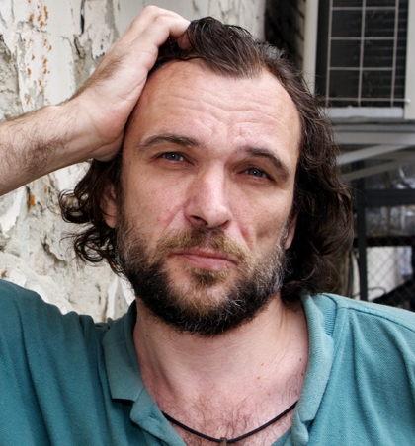
Олесь Ульяненко «Сталінка»
Характер людини зумовлюється не лише її фізіологічною природою і біологічними законами, а й характером відповідного середовища, освіти, спадковістю. Патологія часто проявляється в процесі виховання, наслідування аномальної поведінки батьків. Так, для головного героя роману саме спадковість є рушійною силою його долі.
Історія біологічного виродження роду Піскур-Піскарьових, представленого в трьох поколіннях. Виродження зумовлено розплатою за сталінський гріх діда Піскура, який все своє життя намагається імітувати риси зовнішності й манеру поведінки Сталіна.
«Героїчне» минуле стає нікому не потрібним.
Гостре відчуття смерті, нещасливе дитинство Горіка (головного героя), його батько пияк.
Байдужість та агресивність з боку оточення призвичаює Горіка до низьких способів виживання – за допомогою фізичної сили, жорстокості та насильства, які й стануть головними орієнтирами в його подальшому житті.
У романі «Сталінка» О. Ульяненко здійснив психоаналіз тоталітаризму, звернувся до сучасного буття, до проблеми духовності, яка набуває ключового значення на межі століть.

Slide 44
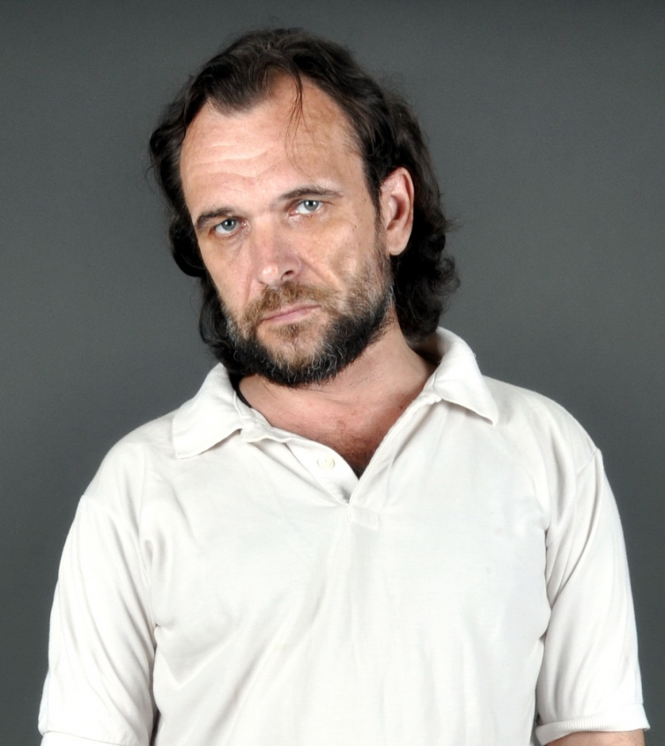
Олесь Ульяненко
«Дофін Сатани»
Сюжет побудований на розкритті таємничих жорстоких убивств, які протягом тривалого часу здійснює головний персонаж – Іван Білозуб.
Детективний сюжет, сюжетна лінія зосереджена на процесі розслідування різноманітних злочинів, а інша побудована на нагнітанні різноманітних злочинних дій і намірів. Чорний роман.
У головному персонажі – прояв у людині небезпечних темних сил, про існування яких звичайна людина зазвичай навіть не здогадується.
Головним спостерігачем за вбивцею є сам автор – найпроникливіший аналітик. Допоміжні герої – Ракша. Ракша й Іван – персонажі-суперники, які воюють за незвичайну жінку – Ліліт.
Другорядну, але досить смислову роль в історії маніяка відіграють його батьки, персонажі-маргінали Комета і Ромодан. Символічним є фінал роману, в якому чеченець Ромодан позбавляє життя Івана Білозуба.
Аналіз вбивств Івана.

Slide 45

Євген Пашковський
«Вовча зоря» (складається із новел) - родинне коріння, сім’я. Новела «Всі молоді» - спогади діда Івана – паралель між поневіряннями родини Івана та біблійним сюжетом пошуку землі обітованої. Село – благословення, запорука спокою, цілісності людської душі; цивілізація – згубне світло для сільської людини. Тема кінця світу в новелі «П’ятеро хліба» - спогади бабці Марії, згадки про голодне дитинство. Яскрава деталь – символ свічки як родинного світла.
«Безодня» - метафора «блудного сина», долі кількох десятків людей. Химерне сплетіння життів – картина сучасного суспільства. Повернення до батьківського дому. Блукання. Образ зруйнованої міським життям, розірваної сучасними реаліями родини. Безцільне блукання.
«Щоденний жезл» - ідея рятівного пророчого письменницького слова, вища місія письменника. Відверте осудження фальшивої політики радянської влади, спогади про перші дитячі враження від побаченого на телеекрані. Низка однозначних характеристик тих чи тих явищ суспільного, культурного життя України.

Slide 46
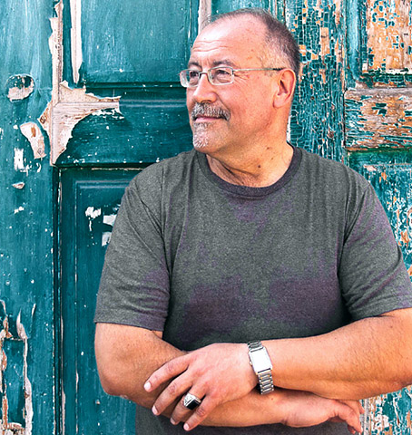
Степан Процюк
Перша книжка прози «Переступ у вакуумі» 1996р.
збірка повістей «Шибениця для ніжності» 2001 р.
збірка повістей «Серафими і мізантропи» 2002 р.
2002 р. роман «Інфекція» — центральною в цьому творі є ідея інфікованості українства чужою мовою, культурою, способом життя.
роман «Жертовпринесення»
У 2005 вийшов третій роман — «Тотем»: посилення інтересу до онтологічних питань: смерть і страх, фетишизація і неврози, відчай і пошуки можливих рецептів гармонії.
У 2007 збірка есеїв «Канатоходці» — боротьба проти напівправди і симулякрів.
література для підлітків: 2008 р. «Марійка і Костик», «Залюблені в сонце» (Друга історія Марійки і Костика), «Аргонавти» (Третя історія Марійки і Костика).
Книги про про Василя Стефаника, Володимира Винниченка, Архипа Тесленка, Карла-Густава Юнга і Ніку Турбіну
2010 р. збірка есеїв «Аналіз крові»

Slide 47
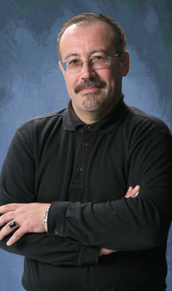
Степан Процюк
Роман “Троянда ритуального болю” (2010) – це одна з перших спроб серйозного художньо-психологічного осмислення постаті Василя Стефаника як людини й творця. Його образ подано в нестереотипних для українського літературного канону життєвих ситуаціях. У першу чергу письменника цікавили особливості психотипу героя, його загадковий внутрішній світ, трагедія душі.
Наприкінці жовтня 2010 вийшла остання частина «психіатричної тетралогії» — роман “Руйнування ляльки” (першодрук — у журналі «Кур’єр Кривбасу»).
У психобіографічному романі С. Процюка про Володимира Винниченка «Маски опадають повільно» (2011) автор рішуче виходить за межі жанрів нарису, літературного портрета, есе-біографії, що зазвичай лягають в основу художньої біографістики, а подеколи абсолютно копіюються, і пропонує оригінальну версію психоаналітичного прочитання біографії одного з найбільш суперечливих і найцікавіших українських письменників XX ст.
Книга есеїстики «Тіні з’являються на світанку». Страх смерті, неврози безсенсовності й абсурдності життя, любовні залежності, самотність, глибинні внутрішні конфлікти — це неповний перелік того, про що пише автор, і що становить коло екзистенційних проблем сучасної людини.
Повість Степана Процюка «Бийся головою до стіни» — про непрості стосунки батька, який помирає, і сина, який намагається його зрозуміти.
У січні 2013 вийшла заключна частина психобіографічної трилогії — роман «Чорне яблуко», присвячений наймолодшому класику української літератури Архипу Тесленку. Увага сконцентрована на трьох змістових домінантах. Перша — історія платонічного кохання Архипа до Оленки. Друга лінія — участь А. Тесленка в революції 1905–1907 років. Третя домінанта — історія непростих стосунків братів Архипа і Яреми, що розгорталися під знаком протистояння, почасти навіть — братоборства.
У романі «Десятий рядок» розгортаються три долі, три сюжетні лінії: діда, батька й онука. Різні покоління, різні держави, різні суспільні устрої — від сталінського геноциду до часів Незалежності. Роман, з одного боку, антитоталітарний, з іншого — глибоко філософський.
У кінці квітня 2015 вийшов роман «Під крилами великої Матері».
2017 р. роман «Травам не можна помирати»

Slide 48
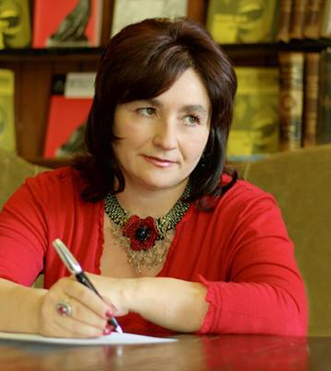
Марія Матіос мала проза
Мала проза національної тематики (оповідання, новели, маленькі повісті): збірки «Життя коротке», «Нація» (2001), «Фуршет від Марії Матіос» (2002).
В оповіданнях «Нація», «Апокаліпсис», «Одкровення» розгорнуто вираз почуттів героїв на колоритному національному тлі, неймовірність подієвих перипетій в їхній історії нерідко постає на грані неможливого, сягаючи меж фантастичного, ірреального, детективного, але не перекреслює їх зв’язку із реальною дійсністю.
У цих творах ідеться про події повоєнного буття на території Західної України та Буковини в розірваному протистоянням – людина проти людини – абсурдному світі, психологічно відтворено неймовірні ситуації свідомих і несвідомих дій, станів персонажів.
Любовна мала проза: «Гірша любов від недуги».
«Короткі історії» авторки автобіографічні і біографічні – «невигадані історії невигаданих людей минулого – ХХ століття».

Slide 49
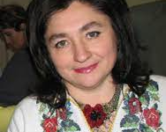
Марія Матіос велика проза
Повість «Солодка Даруся» – травма минулого ХХ століття, що відбивається на персонажах.
Три частини твору творять спільну «драму на три життя»: Дарусі, Івана Цвичка, батьків Дарусі – Михайла та Матронки
«Майже ніколи не навпаки» (2007) - сімейна сага в новелах, складається з трьох новел: «Чотири – як рідні – брати», «Будьте здорові, тату», «Гойданка життя».
У родині Чев’юків кожен персонаж є виразником опозиції «одні» – «інші», що розкривається найчастіше через зовнішні вияви психологічного стану – внутрішній неспокій, тривогу, страждання чи затаєну ненависть, жадобу помсти, через жести, міміку.
У другій новелі це вже родина Варварчуків.
У третій новелі – «іншість» жіночих образів
Повість «Москалиця» - світ у вимірах історії Першої – Другої світових воєн та повоєнної дійсності, від якої перекидається часовий міст до сучасності. Тут знайдемо протиставлення світу «своїх» – «чужих».

Slide 50
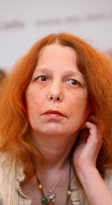
Галина Пагутяк
Екзистенціалістські твори – пошуки сенсу буття
«Господар» - науково-фантастичний твір
«Компроміс» - ранній роман, авторка експериментує із жанром; містичні фрагменти
Романи «Гірчичне зерно», «Зачаровані музиканти»
Вершина творчості «Слуга з Добромиля»
Дилогія про Притулок - «Писар Східних Воріт Притулку», «Писар Західних Воріт Притулку»
«Кіт з потонулого будинку» - основна причина людських нещасть – егоїзм.
Роман «Маґнат» (2014) – головний герой стає випадковим свідком містичної боротьби темної і світлої сил за душу помираючого маґната Яна Щасного Гербурта. Мотив лвійництва, дзеркальності зображення людської душі.

Slide 51
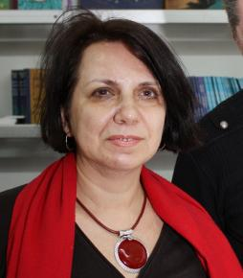
Євгенія Коненко
Роман «Імітація» – століття «імітації державотворення, імітації мистецької і творчої, імітації інтелектуальних дискусій, імітації доброчинності, імітації розбудови громадянського суспільства». Цей пере­лік легко продовжити – імітації любові, дружби, честі, творчості…
Київський колорит і стосунки у нетрадиційному «чотирикутнику»: Лариса Лавриненко, подруга Мар’яни Хрипович, розслідує її смерть разом з Олександром Чеканчуком і Олександром Риженком – між усіма ними досить складні зв’язки. Лариса за­хоплювалася Чеканчуком у студентські роки, пізніше він став коханцем Мар’яни. Її актуальний, хоча й одружений бойфренд Риженко замолоду мав стосунки з покійною.
Київський колорит, притаманний творчості Є. Коно­ненко, сприймається на рівні топонімів і скупих пейзаж­ них замальовок. Іноді здається, що знаєш будинок, в яко­му мешкає Лариса Лавриненко, від імені якої й ведеться приватне розслідування у справі про вбивство жінок в «Імітації», «Зраді» й «Ностальгії».
Останній роман «Ностальгія» – найменш міщанський. Можливо, тому, що в ньому порушується важлива проблема приватного життя у сталінському суспільстві. За сюжетом, персонаж роману Микола Шуліка на початку перебудови отримує в КДБ (згодом цю практи­ку було зупинено) особисту справу дівчини, яку кохав у молодості. Зі справи він дізнається, що його теперішня дружина Таїсія Димич написала після війни донос на Раєчку в НКВС, щоб у такий спосіб позбутися суперниці, – Раєчка загинула в таборах. У результаті Шуліка зарубав спочатку дружину, а потім себе.
Есей «Без мужика» побудовано на протиставленні двох світів: статичного чоловічого (тоталітарного, колоніально­го) і динамічного жіночого (приватного, сексуального, бун­тівного). З цього випливає, що українські чоловіки і жінки взагалі існують у різних суспільствах. Є. Кононенко відки­дає тезу, за якою чоловіки й жінки в сучасній Україні одна­ково зневажені. Вона вважає, що українська жінка зазнає подвійної дискримінації – від держави і від чоловіків.

Slide 52

Ukrajinská próza posledních let.
Hledání identity.
Hledání identity (v ukrajinské literatuře se vždy těsně prolíná s hledáním národní identity)
hledání své identity ve složitém období války
návrat k minulosti pro přehodnocení současnosti
próza míst a měst jako ještě jedna možnost hledání své identity

Slide 53

1. hledání své identity ve složitém období války
Сергій Жадан
«Інтернат»
2017

Slide 54


2. návrat k minulosti pro přehodnocení současnosti
Наталка Сняданко
«Охайні прописи ерцгерцога Вільгельма»
Тетяна Малярчук
«Забуття»

Slide 55


3. próza míst a měst
Катерина Калитко
«Земля загублених, або маленькі страшні казки»
Амеліна Вікторія
«Дім для Дома»

Slide 56



3. próza míst a měst
Йван Козленко «Танжер»
Маркіян Камиш «Чормет»
Максим Дупешко
«Історія, варта цілого
яблуневого саду»

Slide 57
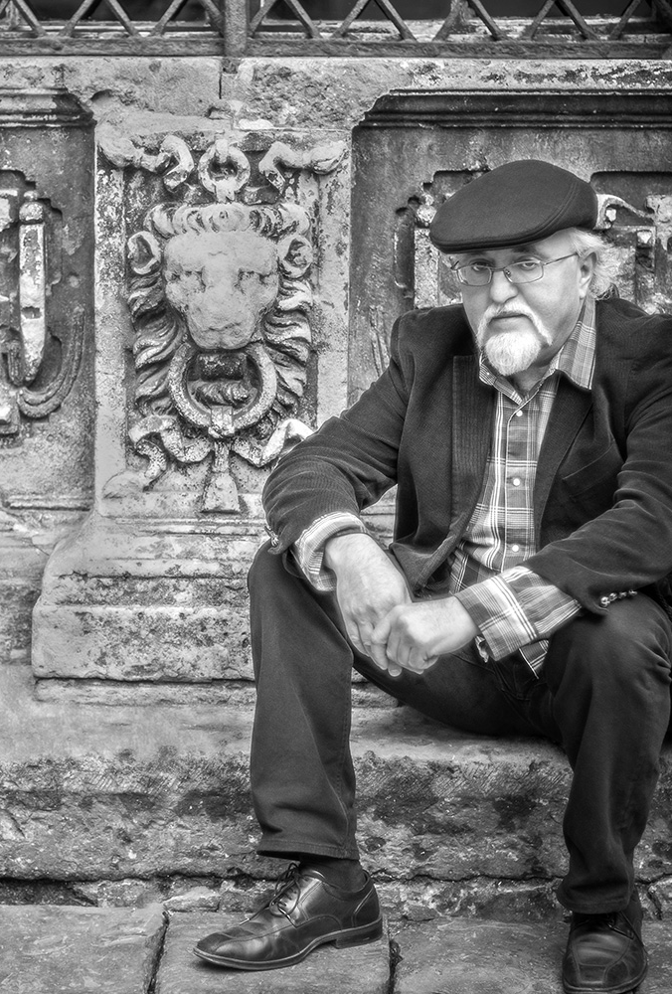
Юрій Винничук
Його називають батьком чорного гумору в укр. літературі
Поетичні збірки «Відображення» 1990 р., «Передчуття осені» (2010), збірка віршів написаних у 1970—1993 рр.
Збірка оповідань «Ги-ги-и» (2007): оповідання «Святе сімейство» (1984), «Спогади про Олександра Євдокимовича Корнійчука», однойменне оповідання «Ги-ги-и», тематично з ним пов’язане оповідання «Кульпарків або ги-ги-и-2», в якому вгадується українська сучасність.
Повість «Діви ночі» (1991), роман «Мальва Ланда» (2000), «Груші в тісті» (2010)
Найвідоміший роман «Танґо смерті» (2012)
«Аптекар» (2015), «Цензор снів» (2016), «Лютеція» (2017)
«Сестри крові» (2018), «Нічний репортер» (2019)
Книги краєзнавчі, збірки літературних казок, легенд, кулінарні книги тощо.

Slide 58
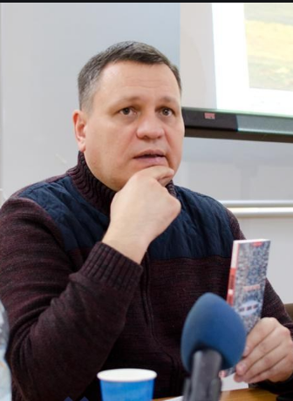



Анатолій Дністровий роман «Б-52»
Хронотоп роману «Б-52» — це до хіпстерський Київ. Головний герой веде дуже активне нічне життя — клуби, паби, дискотеки… В той період у цих закладах культовим напоєм був «Б-52». Тож для мене цей коктейль — важкий алкогольний шот — своєрідний маркер того часу. Дія роману триває до тринадцятого року та закінчується побиттям студентів «Беркутом» біля стели в Києві.

Slide 59
Найновіші романи про життя в Радянському Союзі на межі ХХ та ХХІ століть
Павло Коробчук «Ключові клапани» 2019 – художня історія Незалежності, книжка про дружбу, славу і звинувачення, хворобу і любов, музику й мужність. Це життя чотирьох шкільних друзів, кожне з яких є варіантом розвитку країни. Зрештою герої мають знову зібратися для розкриття больових точок минулого, для початку нового кровообігу.
Артем Чех «Хто ти такий?» 2021. Це класичний роман виховання. Історія дружби тривалістю у 10 років між простим хлопчиком з провінції Тимофієм та ветераном війни в Афганістані Феліксом. Це роман не лише про дорослішання в умовах останнього десятиріччя двадцятого століття, але й про посттравматичний синдром як нагадування тим, хто залишився на Великі землі, що війна завжди поруч.

Slide 60
Переклади з української мови чеською мовою починаючи з 1990 року
У 1990 р. була перекладена з української і видана Марія з полином у кінці століття Володимира Яворівського (Marie z Černobylu, Прага, 1990). За винятком тонкої брошурки ідей Григорія Сковороди Григорій Сковорода, вчитель життя (Hryhorij Skovoroda, Učitel života, Прага, 1994), наступний літературний переклад з української сучасної літератури вийшов друком 2001 р. – це були Польові дослідження з українського сексу Оксани Забужко (Polní výzkum ukrajinského sexu, Прага, 2001).
З 2001р. по 2011 р., за одним винятком – Юрій Андрухович, Рекреації/Rekreace, переклад Томаш Вашут, Оломоуць, 2006 – друкувались тільки переклади Ріти Кіндлерової (українські казки, легенди, антологія сучасного українського оповідання, твори О. Забужко, Ю. Винничука, Н. Сняданко). У 2011 р. вийшов переклад книги Біг-Мак С. Жадана (Big Mac) двох молодих україністів Мірослава Томека (Miroslav Tomek) та Алексея Севрука (Alexej Sevruk), у 2012 р. – антологія українських оповідань і Непрості (Jinací) Тарасa Прохаськa – у перекладі Єкатерини Газукіної (Jekaterina Gazukina) та Александри Стелібскої (Alexandra Stelibská). Переклад Музею покинутих секретів О. Забужко (Muzeum opuštěných tajemství, Zlín, 2013), яка восени 2012 р. була гостем Празького літературного будинку авторів німецької мови як перша ненімецькомовна гостя.

Slide 61
Найновіші переклади
Мірослав Томек – Валер’ян Підмогильний «Місто»
Петр Каліна – Софія Андрухович «Фелікс Австрія», Анатолій Дністровий «Б-52»
Переклад оповідань та малої прози: Моніка Шевечкова, Луція Ржегоржікова, Кароліна Юракова, Ева Реутова, Петра Лібл, Патрік Фелчер тощо.
У 2021 році Рита Кіндлерова потрапила до короткого списку нагород Drahomán Prize та посіла 2-ге місце з перекладом монографії Володимира В’ятровича «Україна. Історія з грифом "Секретно"».

